Slide 1
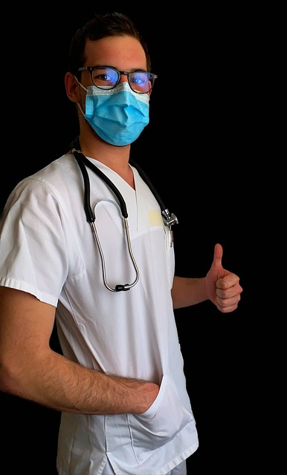
Staatliche Berufsfachschule für Sozialpflege Aschaffenburg
BFS für Sozialpflege
Seidelstraße 4
63741 Aschaffenburg
bszab.de
06021-583850
bfs-sozialpflege@bszab.de

Slide 2
Staatliche Berufsfachschule für Sozialpflege Aschaffenburg
Ziel der Ausbildung
Staatlich geprüfter
Sozialbetreuer bzw. Staatlich geprüfte Sozialbetreuerin
und Pflegefachhelfer bzw. Pflegefachhelferin

Slide 3
Tätigkeiten
Staatliche Berufsfachschule für Sozialpflege Aschaffenburg
Pflegen

Slide 4
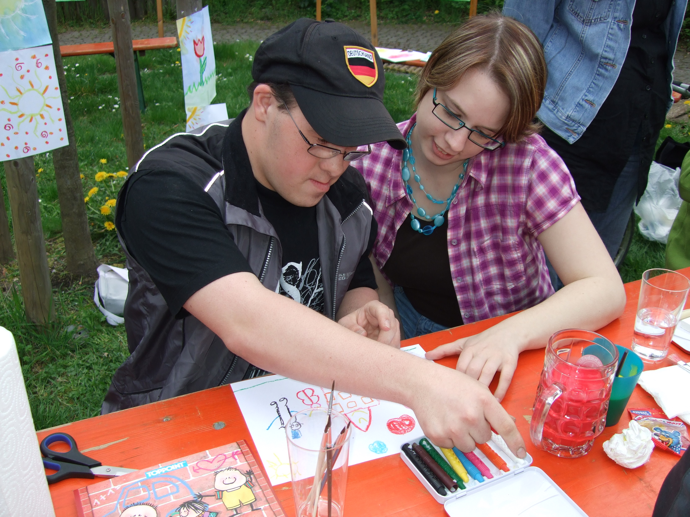
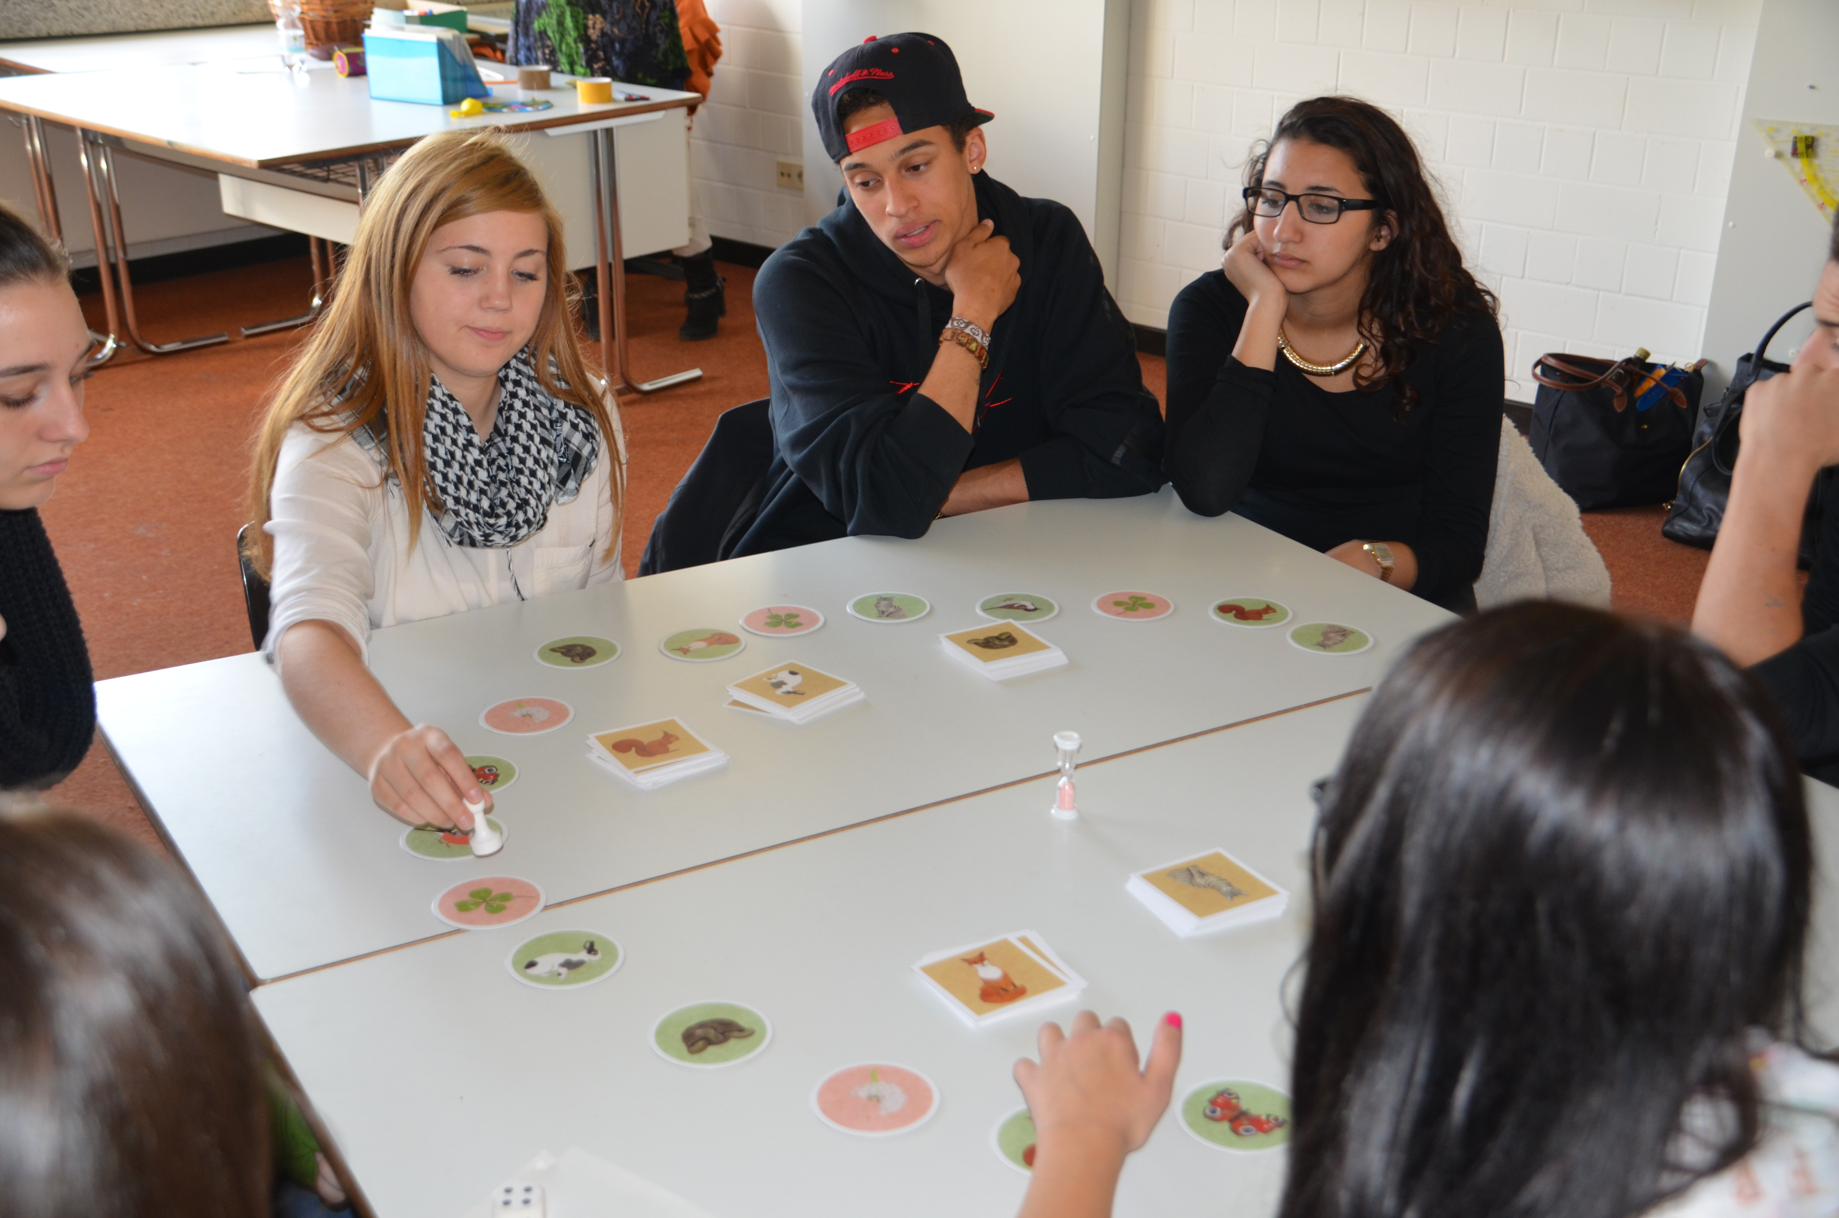
Tätigkeiten
Staatliche Berufsfachschule für Sozialpflege Aschaffenburg
Betreuen
und aktivieren

Slide 5
Staatliche Berufsfachschule
für Sozialpflege Aschaffenburg

Slide 6
Altenpflege Seniorentagesstätten - ambulante Pflegedienste - Pflegeheime - Wohnheime
oder
Krankenpflege Krankenhäuser - Tageskliniken - ambulante Pflegedienste
Einrichtungen und Einsatzgebiete von Sozialbetreuern
oder
Menschen mit Behinderung Wohnheime - Werkstätten - Tagesstätten - Kindergärten - Schulen

Slide 7
Staatliche Berufsfachschule für Sozialpflege Aschaffenburg
Unterrichtsorganisation - Praktikum
Sozialpflegerische Praxis
Praktischer Einsatz in sozialpflegerischen Einrichtungen
(ein Tag pro Woche und zusätzlich drei einwöchige Blockpraktika pro Schuljahr)

Slide 8
Themen des Unterrichts
Staatliche Berufsfachschule für Sozialpflege Aschaffenburg
Menschen pflegen
Miteinander kommunizieren
Aktivieren durch Bewegung, Musik und künstlerische Gestaltung
Die Anatomie des menschlichen Körpers
Erkrankungen im Alter
Umgang mit Sterben und Tod
Menschen mit Behinderungen unterstützen

Slide 9
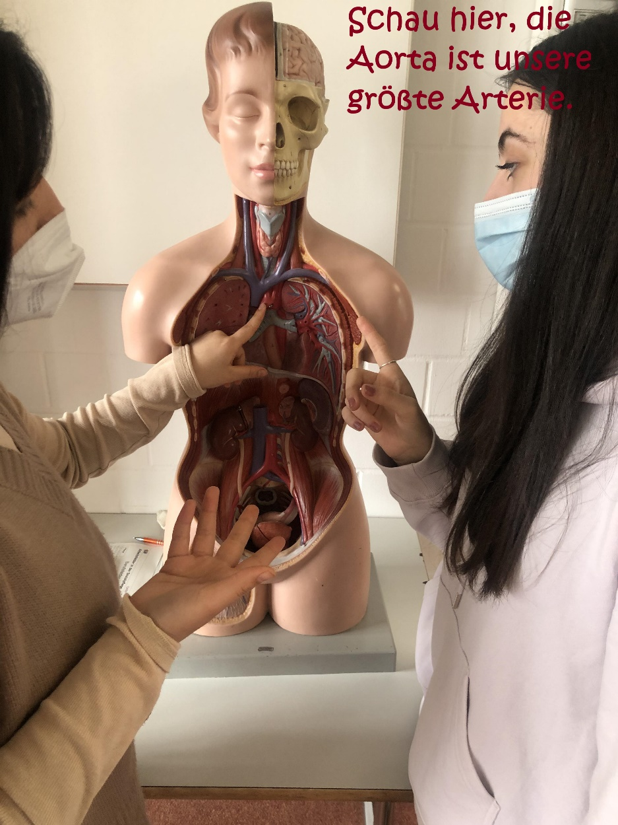
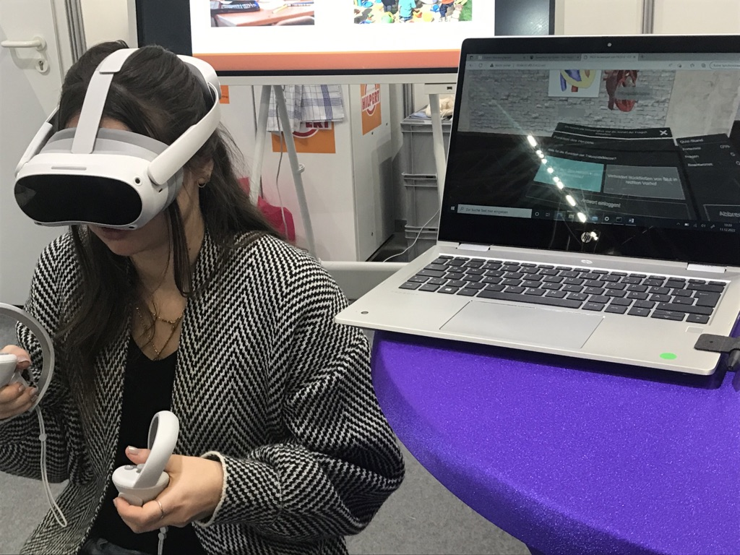
Staatliche Berufsfachschule für Sozialpflege Aschaffenburg

Slide 10
Staatliche Berufsfachschule für Sozialpflege Aschaffenburg

Slide 11
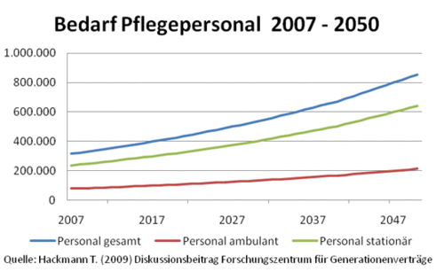
Staatliche Berufsfachschule für Sozialpflege Aschaffenburg
Zukunftschancen- Bedarf an Pflegekräften
Notes:
Entwicklung / Chancen:
Aktueller Pflegekräftebedarf in Deutschland
20.000 offene Stellen für Altenpfleger
18.000 offene Stellen für Krankenpfleger
Der absehbare demografische Wandel in Deutschland führt zu etwa 60% mehr Pflegebedürftigen im Jahr 2030 im Vergleich zu heute

Slide 12
Weiterbildungsmöglichkeiten
Staatliche Berufsfachschule für Sozialpflege Aschaffenburg
Pflegefachkraft (Gesundheits- und Krankenpflege, Altenpflege)
Heilerziehungspflege
Notfallsanitäter
Physiotherapie
Ergotherapie
und viele weitere

Slide 13
Staatliche Berufsfachschule für Sozialpflege Aschaffenburg
Anforderungen
an uns Lehrkräfte
Wir bieten euch:
Engagierte Lehrkräfte
Individuelle Unterstützung
Verknüpfung von Theorie und Praxis
Wertvolle Erfahrungen für die Entwicklung der eigenen Persönlichkeit

Slide 14
Staatliche Berufsfachschule für Sozialpflege Aschaffenburg
Anforderungen
an die Schülerinnen und Schüler
Zugangsvoraussetzungen:
Erfüllte Vollzeitschulpflicht
Gesundheitliche Eignung
Wir wünschen uns von euch:
Verantwortungsbewusstsein
Interesse an Pflege und Betreuung
Möglichst ein Vorpraktikum

Slide 15
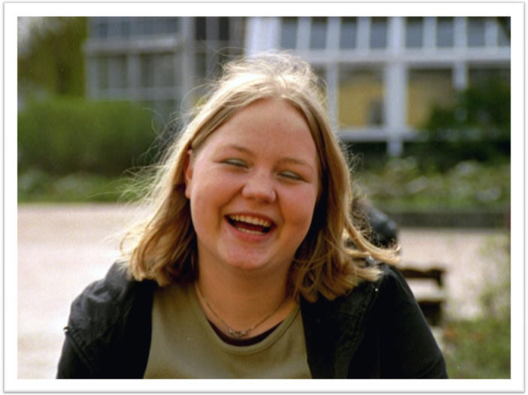
Staatliche Berufsfachschule für Sozialpflege Aschaffenburg
Sozialbetreuer und Sozialbetreuerin
Ein Beruf für junge Menschen mit Herz-
Wir freuen uns auf euch!

Slide 16
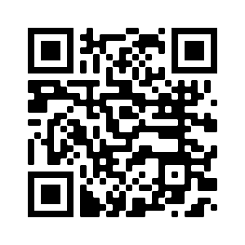
Staatliche Berufsfachschule für Sozialpflege Aschaffenburg
Bewerbungsunterlagen mit Zwischenzeugnis, Anschreiben, Lebenslauf und eventuellen Praktikumsbestätigungen an unser Sekretariat:
BFS für Sozialpflege
Seidelstraße 4
63741 Aschaffenburg
bszab.de
06021-583850
bfs-sozialpflege@bszab.de
Instagram: sozialpflege.bszab

